Slide 1
れこれこ
10s
WAC

Slide 2
アジェンダ
10s
1チーム名
2プログラム紹介
3プロジェクト進行で苦労した点＆対応策＆結果＆学んだ点
4個人の成果
5今後の目標

Slide 3
1m
We Are the Champion

Slide 4
1m
ここでペルソナになりきって
小芝居してほしいです

Slide 5
レコレコ
1m
消費した作品を記録、レビューすることができる登録、レビュー機能
身近に話が合う人がいなくても、遠くにいる話が合う人とつながれるチャット機能
気軽に誰かにおすすめして見てもらえるポスト機能

Slide 6
登録、レビュー機能
2m
ページの画像？

Slide 7
チャット機能
1m
ページの画像？

Slide 8
ポスト機能
1m
ページの画像？

Slide 9
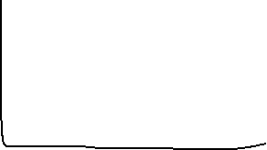



レコレコの存在意義的なもの
1m
他の管理アプリ
他のSNS
レコレコ

Slide 10
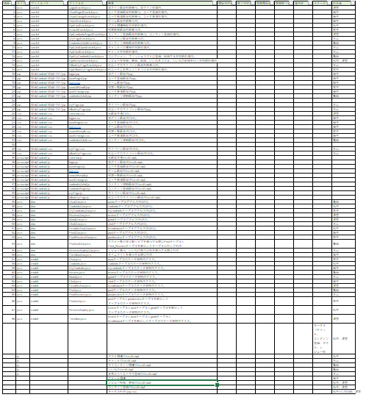
苦労した点
2m
どのぐらいのファイル数があるのかを数字を出して苦労さを伝える。この数のファイルをわずか1週間で作ったんだぞ！
こんなにもファイルがあるとデザインが得意な人はすべてjspだけを担当ってしたくなりますよね？でも私達は全部分けたんだよ！すげえだろ

Slide 11
対応策と結果
1m

Slide 12
学んだ点
1m

Slide 13
亀田翼
1m

Slide 14
清宮美穂
1m

Slide 15
筒井駿太
1m

Slide 16
藤井結子
1m

Slide 17
モーダルを愛し、モーダルに愛された男、松井隆之介
1m

Slide 18
天才カリスマリーダー丸山真穂
1m

Slide 19
一年後は10000ユーザ登録を目標
1m
私達は研修が終わってもこのアプリを日常生活で使う。そのぐらい私達はこのアプリを愛している。だからこのプレゼンを見ているみんなにも使ってほしいという事を伝えたい。

Slide 20
謝辞
30s

